Slide 1
Школа пожилого возраста по направлению
«Садоводы и огородники»
Уборка, подготовка и хранение урожая. Осенние заготовки.
Меры предосторожности.
Руководитель: Специалист по социальной работе Паначева Г.А

Slide 2
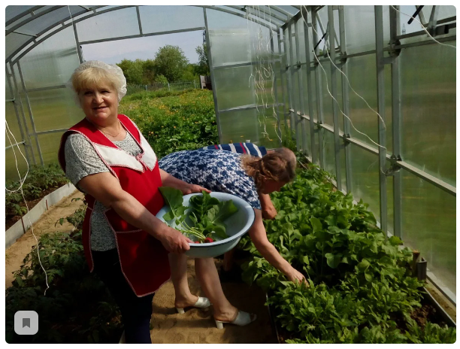
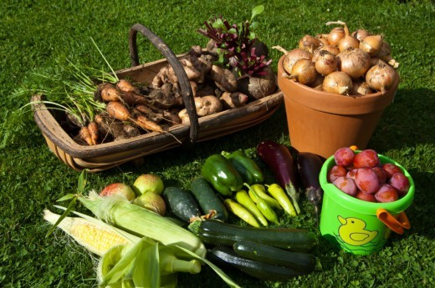
Уборка урожая.
Главный секрет сбора плодов заключается в своевременности. От того, когда будет собран урожай культуры, зависит сохранность и лёжкость плодов. Условно зрелость плодов делят на две группы: техническая и биологическая. При достижении технической зрелости плоды останавливаются в росте, набрав максимум полезных веществ, кислот, сахаров и витаминов. Биологическая зрелость наступает, когда плод приобретает характерный сорту вкус и цвет. Собранные в этой стадии фрукты и овощи пригодны к немедленному употреблению и консервации.
Чтобы урожай радовал садовода долго после окончания сезона плодоношения, собирать плоды необходимо на технической стадии зрелости. И, конечно же, правильно хранить.

Slide 3
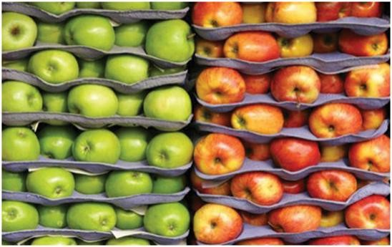
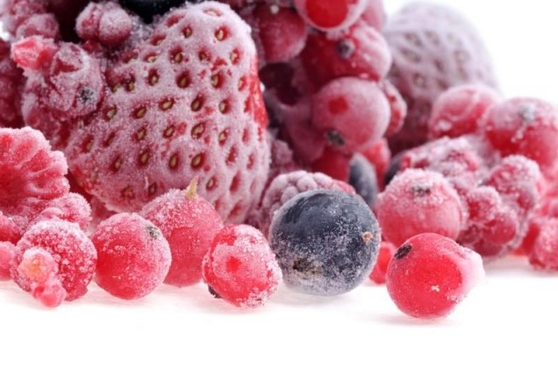
Хранение фруктов и ягод.
Оптимальный вариант – хранение фруктов и ягод в деревянной таре. Чем нежнее плод, тем меньше должно быть количество выкладываемых слоев, иначе плоды подавятся. Для длительного хранения отбирайте только целые плоды.
Для хранения яблок и груш поддерживайте температуру -1 градус, каждый плод оберните в бумагу или просыпьте опилками. Если урожай собран незрелым, поднимите температуру до 4 градусов, иначе фрукты не созреют. Увеличить сроки хранения можно с помощью упаковки в полиэтиленовые пакеты. При нулевой температуре яблоки и груши сохранятся 3-5 месяцев. Из популярных ягодных культур самая стойкая – черная смородина.
Хранение черной смородины в герметичных полиэтиленовых пакетах при 0 градусов поможет продлить жизнь ягоды на 1-2 месяца. Свежая клубника, земляника и малина хранению не подлежат. Съесть или переработать эти ягоды нужно за 2-4 дня. Спелый крыжовник испортится через 2-3 дня, незрелый крыжовник пролежит 4-6 дней.

Slide 4
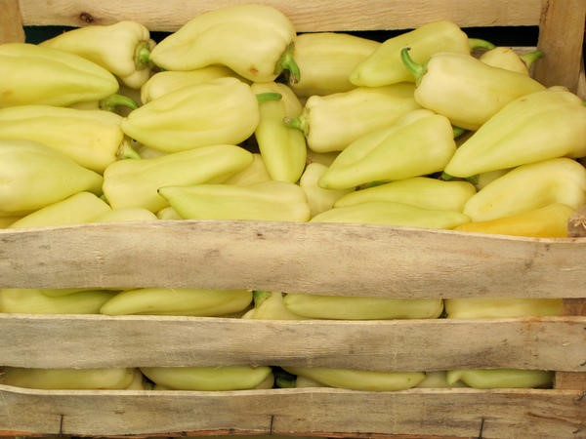
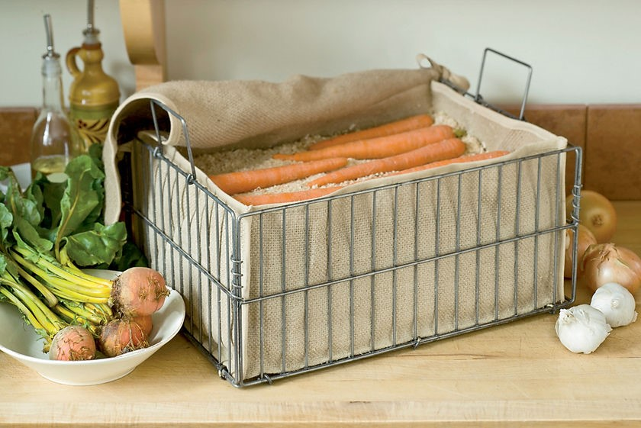
Хранение овощей
Для хранения помидоров и перцев выложите их в деревянные ящики в 2 слоя и поставьте в холодное место. Периодически проверяйте овощи, спелые плоды забирайте из хранилища.
Картофель храните в решетчатых ящиках при температуре 3-5 градусов в темном помещении. Насыпайте корнеплод слоем в один метр в высоту.
Капусту обязательно проверяйте на целостность качанов. Храните капусту при температуре -1-1 градус в хорошо проветриваемом помещении.
Хранить репу, редьку и свеклу можно в ящиках, присыпав их слегка песком.
Репчатый лук и чеснок тщательно просушите перед хранением. Температура в помещении не должна быть ниже -3 градусов.
Хранение моркови производят в ящиках по 20-30 кг, тщательно присыпав плоды песком. Среди садоводов известен способ оставлять корнеплод в грядке, обрезав ботву по осени, и укутав посадки полиэтилен и снежным одеялом. Однако, при таком варианте существует риск поделиться урожаем с грызунами.
Для хранения тыкв важно не обрезать плодоножку под корень и класть плоды так, чтобы они не соприкасались друг с другом.
Зелень хранят в высушенном виде. Высушите растения на противне в духовке, свяжите пучки и храните в сухом месте.
Еще один вариант, использовать зелень для создания ароматической соли. Истолките высушенную зелень и добавьте в соль (20% от веса зелени).

Slide 5
Осенние заготовки.
ТОП - 10 лучших заготовок на зиму.
Осень – сезон заготовок. Хорошая хозяйка всегда в запасе имеет несколько рецептов, которые больше всего по вкусу ее семье. Посмотрим, какие же рецепты лидируют.
1. На первом месте однозначно и уверенно держится рецепт маринованных огурцов и помидор "Пальчики оближешь". Рецепт прост в приготовлении, а вкус у овощей просто непередаваемый... Можно делать отдельно огурцы или помидоры, а можно ассорти. И не экономьте на луке, он из этих баночек съедается первый!
2. Борщевик. Или борщовая заправка. Здесь несколько вариантов приготовления. Делают с капустой или без нее. Варьируют количество помидор, перца, лука. Заправка очень удобна и практична зимой. Достаточно добавить необходимое количество в бульон с картошкой и борщ готов. Быстро и вкусно.
3. Маринованная капуста. Главное в это рецепте не мять капусту, тогда она получается хрустящая и сочная. Капуста по этому рецепту готова уже через 24 часа, а хранится в холодильнике может до 3 месяцев. Но я вас уверяю, столько она не простоит.

Slide 6
4. Свекольная икра. Тот самый вкус из детства. Икру можно измельчить блендером, тогда очень вкусно намазывать на хлеб. Или оставить более крупной консистенцией, тогда будет вкуснейшая добавка к любому гарниру.
5. Баклажанная икра. Баклажан очень полезный и необычный овощ. Его вкус не перепутаешь ни с чем. Икра по этому рецепту получается легкая, вкусная. Может выступать отдельным блюдом, "намазывалкой" на хлеб или дополнением к гарниру.
6. Кабачковая икра. Рецептов очень много. С обжариванием и без, с майонезом и не только. Я здесь вам напишу рецепт, по которому делаю много лет и всегда в восторге. Консистенция этой икры получается нежнейшая, кремообразная. Секрет в том, что обжаривать и тушить овощи нужно в нарезанном виде, а уже потом взбить блендером.
Понадобится: кабачки - 2 кг, морковь - 1,5 кг;, лук - 1 кг, чеснок - 1 головка, томатная паста - 150 гр., сахар - 0,5 кг., масло подсолнечное - 0,5 стакана, уксус 9% - 30 гр., соль.
Лук и чеснок мелко режем, обжариваем на сковородке до золотистого цвета. Добавляем тертую на крупной терке морковь. Через 10 минут добавляем резанный кубиком кабачок (без шкурки и семян). Тушим все вместе 30 минут. После этого добавляем соль, сахар и томатную пасту. Через 10 минут вливаем уксус и тушим еще 5 минут. Снимаем с огня и взбиваем блендером до однородности. После этого потушим на самом маленьком огне еще 10 минут под крышкой. И раскладываем икру в стерилизованные баночки, закручиваем стерилизованными крышками и прячем "под шубу" в перевернутом виде.

Slide 7
7. Лечо. Поделюсь с вами самым любимым рецептом. Его смело можно отнести к разряду "Все гениальное – просто". И вкусно!
Понадобится: помидоры - 3 кг, перец болгарский - 2 кг, морковь -1,5 кг, лук - 1 кг, сахар - 1 стакан, соль - 1ст. ложка с верхом, масло подсолнечное - 1 стакан, уксус 9% - 100 гр
Помидоры пропускаем через мясорубку, предварительно сняв кожицу (как это легко сделать? Смотрите "Хозяюшкам на заметку")добавляем соль, сахар, масло и кипятим 20 минут. Перец режем тонкими полосками, лук – полукольцами, морковь трем на крупной терке. Добавляем овощи к помидорам и кипятим еще 20 минут. Вливаем уксус, тушим 5 минут, выключаем и раскладываем по стерилизованным банкам, закручиваем стерилизованными крышками, прячем "под шубу" крышками вниз.
8. Перец маринованный с луком и чесноком.
Перец болгарский 3 кг крупно режем. Лук 1 кг режем полукольцами, чеснок 3 головки режем пластинками. Все перемешиваем. Готовим маринад. 0,5 литра воды, 200 мл масло подсолнечное, 200 мл уксусу 9%, 3 ст. ложки без горки соли, сахар 1 стакан. Маринад доводим до кипения и заливаем перец. Оставляем мариноваться на 12 часов. По истечении этого времени тушим 25 минут на среднем огне, горячим раскладываем по стерилизованным банкам, закрываем стерилизованными крышками, отправляем "под шубу".

Slide 8
9. Огурцы по-корейски.
2 кг. огурцов режем крупными дольками, 0,5кг помидор – дольками, 3 шт. средних морковки трем на крупной терке,3 шт. сладкого перца режем полосками, 2 головки чеснока – на мелкой терке. Все перемешиваем. Заправляем: соль 1ст. ложка с горкой, сахар 4 ст. ложки без горки, масло подсолнечное 0,5 стакана, эссенция 70% - 1,5ст.ложки, сыпем приправу для корейских салатов. Все перемешиваем и оставляем на 3 часа мариноваться, периодически перемешиваем. В стерилизованные банки закладываем салат приминая ложкой, что бы не было пустот, сверху заливаем образовавшимся рассолом. Ставим на стерилизацию. Литровая банка 25 минут, как поменяется цвет огурцов, значит готово. Закатываем, переворачиваем, укутываем.
10. Кетчуп кисло-сладкий.
3 кг. помидор, 500 гр. яблок, 3шт. средних луковиц, все пропускаем через мясорубку. Кипятим 30 минут. Затем добавляем 1 ст. ложку соли с горкой, 200 гр. сахара,1 ст. ложка эссенции 70%, специи по желанию. Я добавляю молотый кориандр, корицу, душистый перец (перемалываю через кофемолку), все вместе варим еще 25 минут, разливаем в стерилизованную посуду, прячем "под шубу".

Slide 9
Меры предосторожности при сборе урожая.
«Техника безопасности при работе с садово-огородным инвентарём»
1. Перед началом работ следует проверить исправность инструментов (режущие части должны быть остро заточены, рукоятки – надёжно закреплены).
2. Использовать инструменты можно только по их прямому назначению.
3. Переносить заостренные сельскохозяйственные орудия (лопаты, грабли, вилы) в вертикальном положении, рабочей частью вниз.
4. При обработке почвы граблями следует беречь ноги, чтобы не поранить их острыми краями инструментов.
5. Нельзя бросать инструменты, передавать их нужно из рук в руки.
6. Нельзя находиться вблизи (сзади) человека, работающего граблями.
7. Для защиты рук рекомендуется пользоваться перчатками и рукавицами.
8. При переносе лопат, граблей, вил на острые поверхности следует надевать защитный чехол.
9. После работы инструменты должны быть очищены от земли и сложены в условленном месте.
10. Вымыть руки с мылом, привести одежду в порядок.

Slide 10
Требование безопасности при сборе плодовых культур.
Перед началом работы:
Проверьте исправность тары (поддонов, контейнеров, ящиков, корзин, Бедер, плодосборных сумок). Ручки корзин и ведер должны быть целыми, без заусенцев. Не. используйте тару с выступающими гвоздями, концами проволоки, металлическими полосами, прутьями и изломами досок.
Дужки ведер снабжаются крюками для подвешивания ведер на дерево или лестницы-стремянки.
На поддоне, контейнере должно быть клеймо с указанием срока проверки. Убедитесь, что срок проверки поддона не истек.
Осмотрите крюк для подтягивания веток. Крюк должен быть плотно насажен на рукоятку и закреплен на ней шурупом или гвоздем. Рукоятка должна быть гладкой, без заусенцев, трещин и сучков.
Проверьте исправность приставных лестниц, лестниц-стремянок и подставок.
Садовые подставки должны обеспечивать устойчивое положение сборщика.
Площадки садовых подставок не должны иметь сломанных досок, торчащих гвоздей и т.п.
Убедитесь, что плантация подготовлена для ручного сбора плодов. На пути движения в междурядьях не должно быть ям, бугров, сломанных веток и других препятствий.
Перед сбором винограда убедитесь, что в зоне работ нет торчащих концов шпалерной проволоки и других острых или колющих предметов.
При укладке ящиков в штабель или на поддоны выберите ровную площадку, очистите ее от проволоки, дощечек, полосок жести и больших комков земли и освободите подходы к ней.

Slide 11
Во время работы:
Работайте в обуви на мягкой нескользкой подошве.
При движении по саду (участку) следите затем, чтобы не наткнуться на торчащие ветки, не наступить на плоды, ягоды, комья грунта и т.д.
При работе с земли:
-располагайтесь в стороне от вертикали, на которой находится работник на дереве или на лестнице-стремянке, подвешенные на ветку или стремянку ведра;
-берите тару с плодами от работника, находящегося на дереве или лестнице-стремянке, стоя в стороне от места возможного падения тары или фруктов.
При работе с лестницы-стремянки:
-установите лестницу-стремянку, убедитесь в том, что она устойчиво стоит на земле и исключена возможность самопроизвольного изменения расстояния между опорами. Повесьте ведро, зацепив крюк за ступеньку лестницы;
поднимайтесь на лестницу-стремянку и опускайтесь с нее, постоянно сохраняя минимум три точки опоры (две ноги, одна рука; две руки, одна нога), подниматься на ступени, находящиеся на расстоянии менее 1,0 м от верхнего конца лестницы-стремянки, спрыгивать с лестницы запрещается;
при сборе плодов опирайтесь на ступеньки лестницы-стремянки двумя ногами и касайтесь голенями, бедрами или туловищем выше расположенных ступенек или держитесь одной рукой за лестницу;
не опирайтесь одной ногой на ступеньку лестницы-стремянки, а другой на ветку дерева;
При работе на деревьях:
-спуск (подъем) с дерева осуществляйте только с помощью приставных лестниц или подставок,
перед тем, как опереться на ветку, оцените, выдержит ли она вас, опробуйте ветку на нагрузку, сохраняя при этом три надежные точки опоры, и только после этого опирайтесь на нее;
перевешивайте ведро с ветки на ветку только при сохранении трех надежных точек опоры;
собирайте плоды, прочно опираясь ногами на ветку дерева и держась одной рукой за скелетную ветку или ствол дерева.

Slide 12



